Slide 1
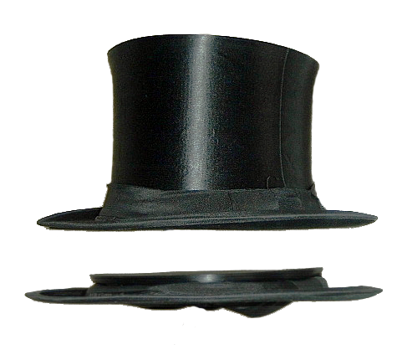
Урок русского языка во 2-ом классе Изложение-рассуждение с элементами повествования «Шапокляк» Работа учителя ГБОУ СОШ № 1905 г. Москвы Федотовой Галины Гарриевны 2013 год

Slide 2
1 этап. Организационный момент. Самоопределение к деятельности. Актуализация знаний. (Цель: включение учащихся в деятельность на личностно-значимом уровне; формирование положительной эмоциональной направленности учащихся «Хочу, потому что смогу»)
Итак, нам предстоит написать изложение. Дайте определение этому понятию.
(Изложение – это письменный пересказ текста словами, близкими к авторским)
Что значит написать изложение?
(Передать без искажений тему и идею текста)
По каким правилам нам следует строить работу, чтобы она была выполнена правильно? Какие советы вы готовы дать одноклассникам?
(Надо внимательно прочитать текст, понять его тему и идею.
При написании необходимо постоянно обращаться к предыдущему предложению, чтобы избежать повторов и нарушения логики при передачи мысли.
Внимательно следить за орфографией при письме.)

Slide 3
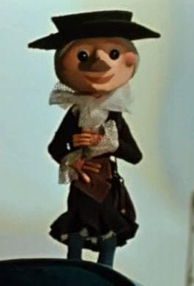
2 этап. Целеполагание. Определение учебной задачи обобщенного типа (Цель: формирование рефлексивных умений определять границу между знанием и незнанием)
Предлагаем познакомиться с текстом, который называется «Шапокляк».
Как вы думаете, о чём он может быть?
(Скорее всего, Шапокляк – это вредная старушка из сказки Эдуарда Успенского)
И это наша гипотеза (предположение). Теперь проверим, не ошибаемся ли мы. Необходимо обратиться к тексту! Интересно провести исследование!

Slide 4
Шапокляк
Что такое шапокляк? Это не знакомая Чебурашки. Та была вредной старушкой.
Шапокляк на самом деле – мужской головной убор. Этот цилиндр мужчины носили в прошлом веке. Они входили в помещение и снимали цилиндр. Но держать такой объёмный головной убор подмышкой очень неудобно. И его сделали складным.
Обратимся к французскому языку. Шапо – это шляпа. Кляк – шлепок ладонью по её верху. Так что всем известная старуха Шапокляк получила своё имя из-за головного убора. Ведь она ходила именно в такой забавной шляпке.

Slide 5
2 этап. Исследование текста Овладение обобщенными способами приобретения новых знаний: приемами постановки и определения проблемы. (Цель: формулировка частной познавательной задачи, выделения в задаче известных и новых компонентов.)
Можно ли назвать прочитанное текстом?
(Да, ведь все предложение на одну тему и связаны между собой по смыслу.)
2) Какова тема текста?
(Шляпа – цилиндр.)
3) Какую идею хочет донести до читателя автор?
(Откуда взялось странное имя известного персонажа.)

Slide 6
Текст Шапокляк
тема идея
(шляпа-цилиндр) (имя персонажа)

Slide 7
Повторное чтение текста
К какому типу отнесем данный текст?
Типы текста
повествование описание рассуждение
ряд одна картинка
картинок картинка не обязательна

Slide 8
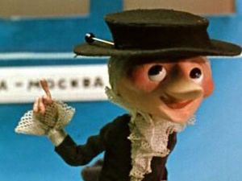
Определение типа текста
Так к какому же типу отнесем текст «Шапокляк»?
(Это текст рассуждение с элементами повествования.)
Какова посылка - то, что надо доказать?
(Всем известная старуха Шапокляк получила своё имя из-за головного убора, который она носила.)
Каково объяснение - доказательства?
(Образовалось слово из слияния двух слов: шапо и кляк.)
Какие слова-мостики следует использовать?
(Так что; ведь.)

Slide 9
4 этап. “Открытие” нового знания. Развитие способности к обобщению (Цель: формирование основ теоретического мышления, развитие умений находить общее, закономерности, отличное.)
Поработаем над содержанием текста!
Кто такая Шапокляк?
(Знакомая Чебурашки. Очень вредная старушка.)
2) Что такое шапокляк?
(Мужской головной убор. Цилиндр, который носили мужчины в прошлом веке.)
3) Какие правила пользования этим головным убором существовали?
(Снимали в помещении и держали подмышкой.)
4)Какие неудобства испытывали при этом?
(Цилиндр был объёмный. Его неудобно было держать.)
5) Какой выход был найден?
(Его сделали складным.)
6) Объясните происхождение слова «шапокляк».
(Слияние двух слов: шапо – шляпа и кляк – шлепок ладонью по её верху.)
7) Какое определение даётся этому головному убору?
(Забавная шляпка.)
8) Откуда же взялось имя персонажа?
(Всем известная старуха получила имя из-за головного убора. Ведь она ходила в такой забавной шляпке.)

Slide 10
5 этап. Планирование. Формирование способности анализировать. Цель: определять содержание и последовательность действий для решения поставленной задачи; воспитание культуры делового общения, положительного отношения учеников к мнению одноклассников; формирование способности каждого ученика к участию в работе в малых группах
Какая работа с текстом поможет последовательно передать его при написании?
(1. Разбить на микротемы.
2. Составить план.)

Slide 11
План.
Что такое шапокляк.
2. Цилиндр – мужской головной убор.
3. Откуда взялось имя Шапокляк.

Slide 12
Орфографическая подготовка
Что такое шапокляк? Это не зн…комая Чебурашки. Та была вредной ст…рушкой.
Шапокляк на самом деле – мужской г…л…вной убор. Этот цилиндр мужчины н…сили в прошлом веке. Они вх…дили в пом…щение и сн…мали цилиндр. Но д…ржать такой объёмный головной убор подмышкой очень неудобно. И его сделали скл…дным.
Обратимся к французскому языку. Шапо – это шляпа. Кляк – шл…пок л…донью по её верху. Так что всем известная старуха Шапокляк получила св…ё имя из-за головного убора. Ведь она х…дила именно в т…кой забавной шляпке.

Slide 13
Используй слова!
Шапокляк
Чебурашка
цилиндр
обратимся
к французскому языку
в забавной шляпке

Slide 14
5 этап. Рефлексия. Итог урока. Цель: формирование способности объективно оценивать меру своего продвижения к цели урока.
А теперь вам предстоит написать изложение по памяти.
Проверить правописание слов и правильность построения предложений.
Оценить свою работу.

Slide 15
Для учителя!
Шапокля́к (фр. chapeau claque) — мужской головной убор, разновидность цилиндра, его особенностью является то, что его можно было складывать. Первый шапокляк был изготовлен в Париже в 1830-х годах. Расположенный внутри цилиндра механизм позволял складывать его в вертикальном направлении. В помещении шапокляк носили сложенным, подмышкой.

Slide 16
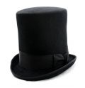
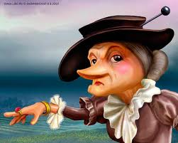
УДАЧИ!

